Slide 1
Garso Y tarimas ir rašyba
Panevėžio lopšelis – darželis ,,Puriena‘‘
Parengė:
logopedė Ingrida Petrulaitienė

Slide 2
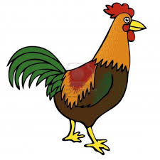
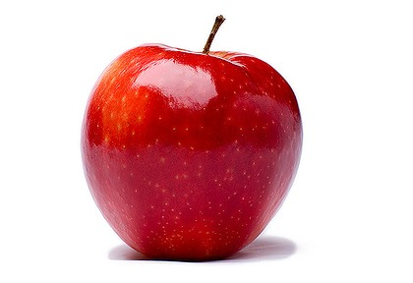
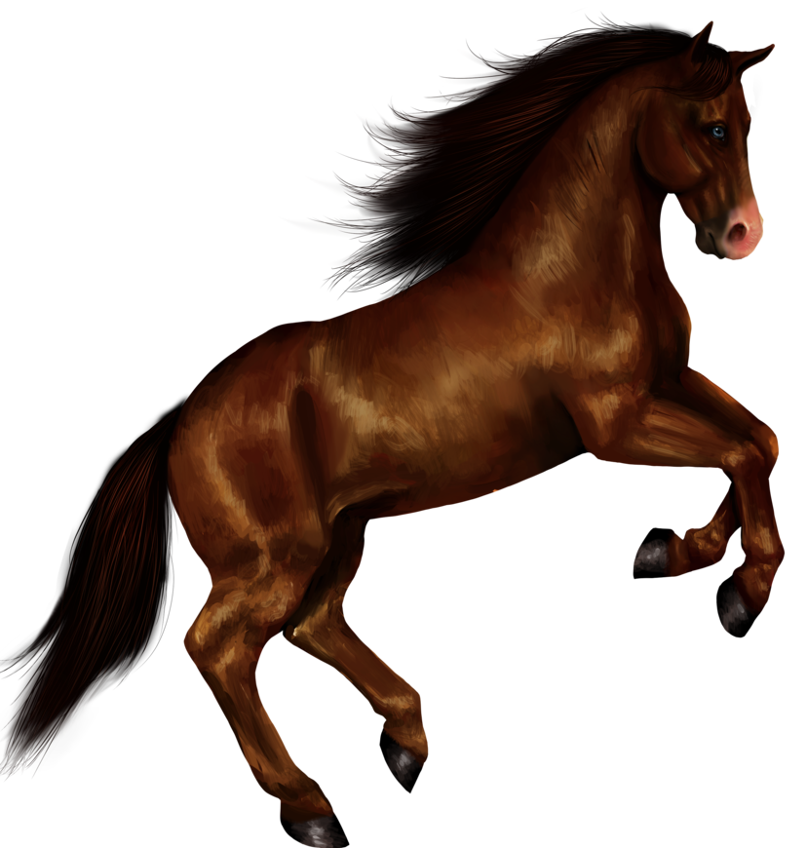
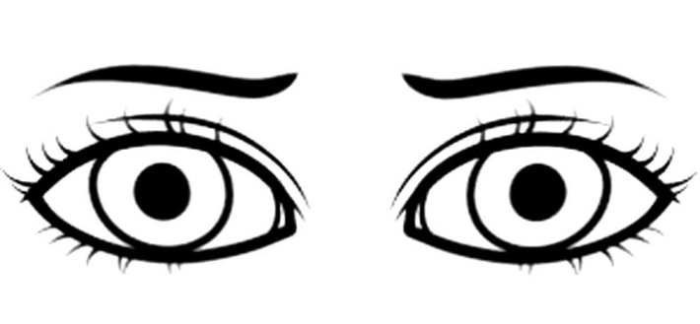
OBUOLYS
Y
GAIDYS
ARKLYS
AKYS

Slide 3
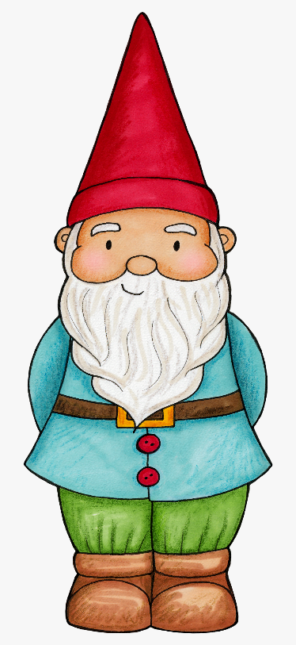
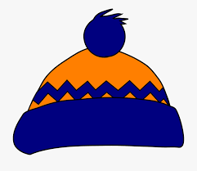
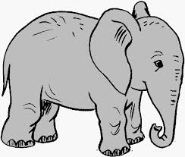
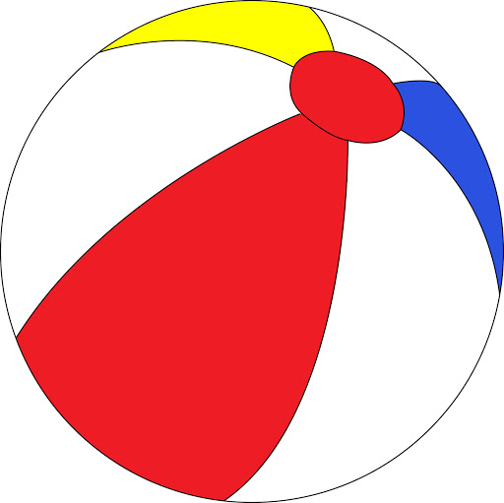
KUR GIRDIME GARSĄ Y

Slide 4
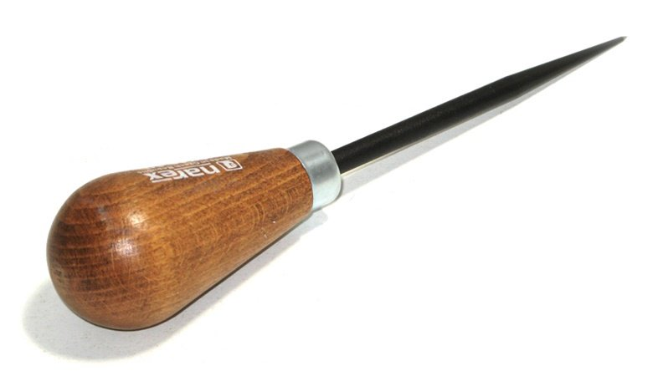
Y
L
A

Slide 5
S
V
Ė
Ž
Y

Slide 6
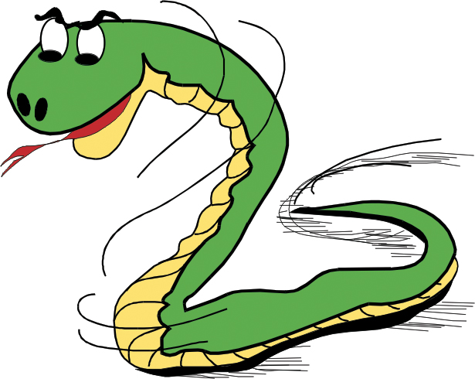
Y
V
A
T
Ė
G

Slide 7
N
A
S
P
Y

Slide 8
SUGALVOK ŽODŽIŲ PABAIGAS IR PABAIK RAŠYTI ŽODŽIUS
RY
TAS
VY
RAS
PLY
TA
SLY
VA

Slide 9
RU
E
BLY
KO
GYS
ŽYS
NAS
RYS
GAR
NYS

Slide 10
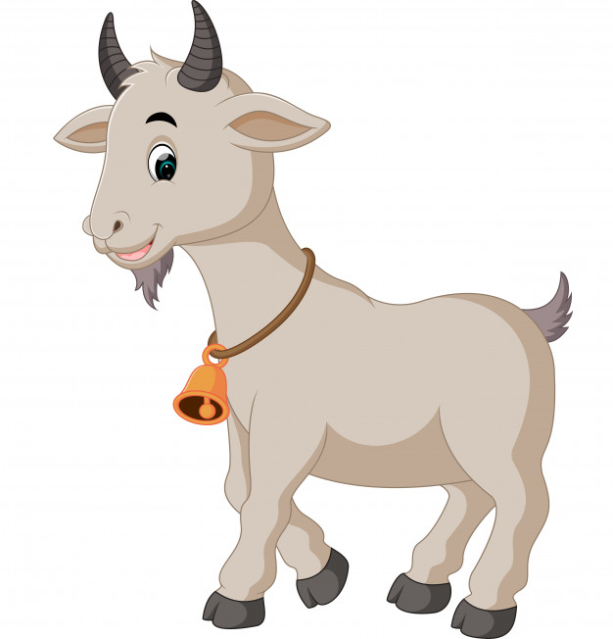
O
Ž
Y
S

Slide 11
D
U
R
Y
S

Slide 12
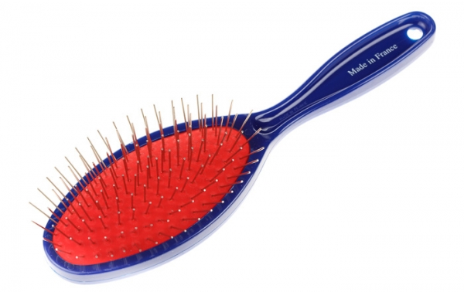
Š
E
P
E
T
Y
S

Slide 13
V
Ė
Ž
L
Y
S

Slide 14
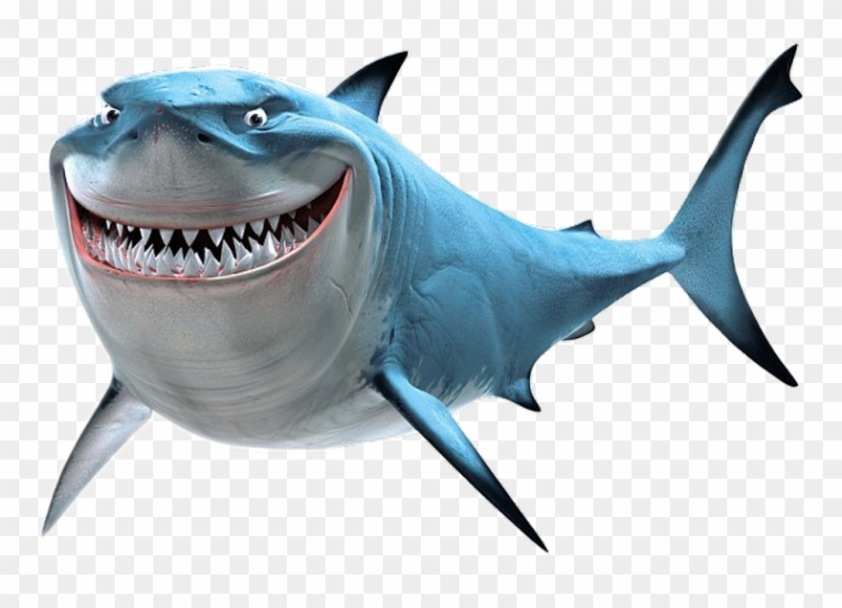
R
Y
K
L
Y
S

Slide 15
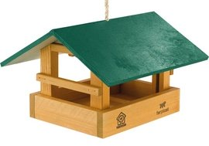
L
E
S
Y
K
L
A

Slide 16
K
N
Y
G
A

Slide 17
G
R
Y
B
A
S

Slide 18
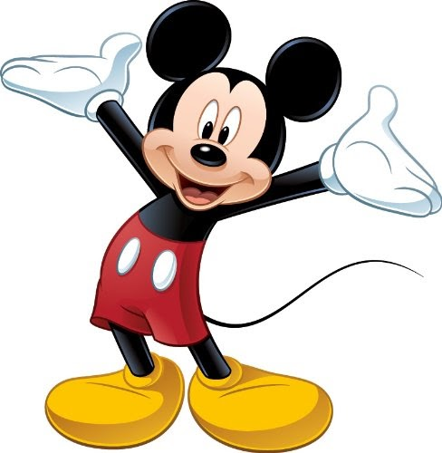
PAŽAISKIME

